Slide 1
Projet Jeux Sérieux:
Easter Island
HMIN319
André Quentin - Ben Dakhlia Salim
17/01/2020

Slide 2
Plan de la présentation
Introduction
Règles du jeu et Facteurs d’échecs
Acteurs du jeu
Unités
Bâtiments
Ressources
Gameplay
Démo
Perspectives

Slide 3
Introduction : Contexte
Ce projet est inscrit dans le cadre des UE Jeux sérieux HMIN319, et Sociétés virtuelles HMIN321.
Notre but est de sensibiliser les joueurs, via une situation simple, sur la nécessité de bien gérer les ressources renouvelables.

Slide 4
Introduction : Présentation du jeu
Jeu de stratégie/gestion d’une tribu dans l’île de Pâques.
Objectif : Survivre à l’autre tribu sans épuiser les ressources de l’île.
Milieu restreint;
Ressources limitées mais renouvelables;
Unités et bâtiments;
Présence d’une tribu hostile;

Slide 5
Jeu Sérieux
Notre jeu s'inscrit dans la catégorie de jeux sérieux dans la mesure où ses but principaux sont :
Sensibiliser sur la nécessité de la bonne gestion de ressources renouvelables (Sujet d’actualité de nos jours).
Montrer que le conflit autour de ressources mène à la destruction des civilisations.
En conclure qu’il existe une troisième alternative : Paix entre les tribus et partage des ressources.

Slide 6


Introduction : Choix technologiques

Slide 7
Règles du jeu
Utiliser les ressources pour créer des unités et des bâtiments;
Utiliser les unités pour effectuer des actions;

Slide 8
Facteurs d’échec
Mauvaise gestion des ressources de l’île, conduisant à l’épuisement de ces dites ressources;
Défaite face à la tribu adverse;

Slide 9




Les acteurs du jeu : Les unités
Le villageois est l’unité de base, il peut récolter, combattre et construire.
Spécialisations :
Bûcheron (Lumberjack) : Récolte le bois plus vite et construit les bâtiments plus vite;
Chasseur-Cueilleur (Gatherer) : Récolte plus vite et a une capacité de stockage plus importante;
Guerrier (Warrior) : Inflige plus de dégâts et possède plus de points de vie;

Slide 10
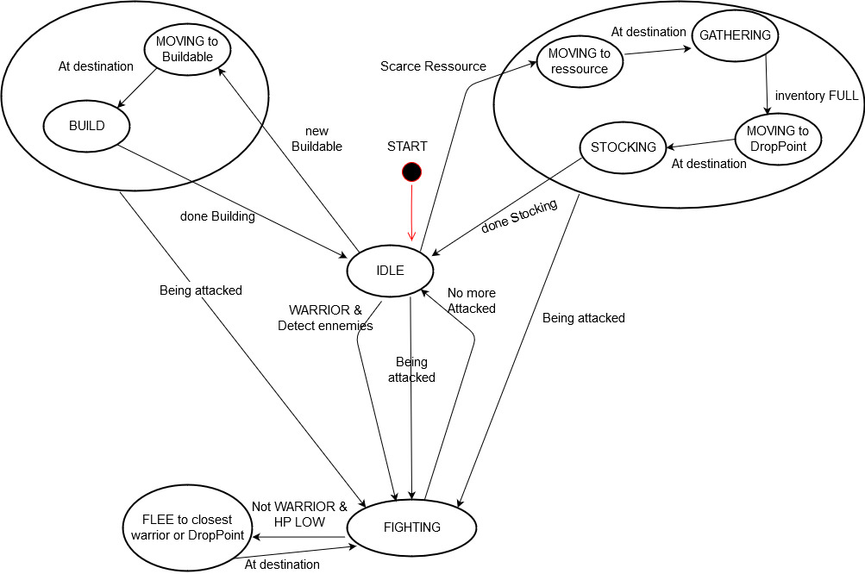
Machine à états finis des unités

Slide 11



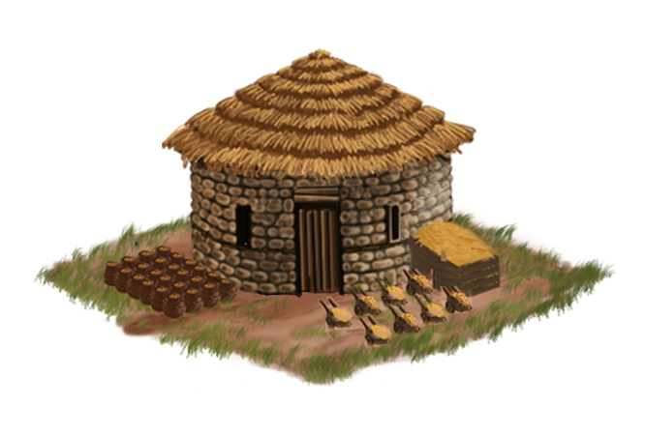
Les bâtiments
Le village (Nexus) : Le coeur de la base, la parti est perdue si il est détruit;
Maisons (House) : Permet d’augmenter la population maximale;
Scieries(Sawmill) : Permet d’augmenter la capacité de stockage maximale du bois;
Entrepôt de vivre (Granary) : Permet d’augmenter la capacité maximale de ressource végétale et animale;

Slide 12



Les ressources
Ressources présentes sur l’île :
Bois : Permet la construction de bâtiment et la spécialisation d’unité;
Animale : Permet la création et la spécialisation d’unité;
Végétale : Permet la spécialisation d’unité, permet de replanter les arbres;

Slide 13

Les ressources : Oiseaux terrestres
La source de ressource animale;
Peut se reproduire;
Un poussin doit attendre d’avoir grandi pour se reproduire à son tour;

Slide 14
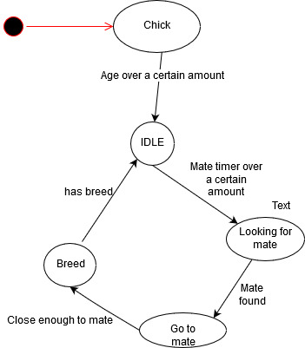
Les ressources : Oiseaux terrestres

Slide 15

Ressources : Forêts
Contient deux type de ressource : “Végétale” et “Bois”;
Régénère ses ressources au cours du temps;
Mais si ses ressources tombent toutes à 0 alors elle est détruite;
Le joueur et l’adversaire peuvent planter des forêts;
Il faut alors x secondes pour que celle ci pousse et puisse être récoltable;

Slide 16
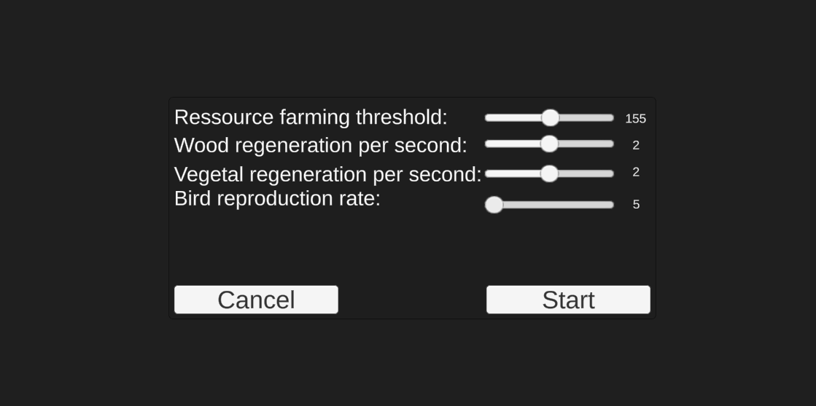
Gameplay : Paramétrage

Slide 17
Mais qu’est ce que je joueur va faire?
Tout au long du jeu le joueur pourra donner des ordres à ses unités afin qu’il réalisent les actions correspondantes.
Objectifs implicites présentés au joueur.

Slide 18
Boucles OCR
Trois types :
La boucle micro: représente quelques secondes du jeu ( Combat contre un ennemi par exemple )
La boucle moyenne: représente une quête, une mission ou un chapitre.
La boucle macro: englobe tout le scénario du jeu.

Slide 19
Boucles OCR : Micro
Objectif: Récupérer une ressource. Challenge: Localiser la ressource et se diriger vers elle en évitant les dangers. Reward: La ressource.
Objectif: Vaincre un ennemi. Challenge: La difficulté et la force de cet ennemi. Reward: Survie et potentiellement des ressources.

Slide 20
Boucles OCR : Moyenne
Objectif: Construire un bâtiment. Challenge: Récupérer les ressources nécessaires. Reward: Les bonus que confère ce bâtiment.
Objectif: Récupérer un territoire ou des ressources. Challenge: Vaincre les troupes ennemies. Reward: Les ressources et des terres.

Slide 21
Boucles OCR : Macro
Objectif: Être la tribu survivante sans épuiser les ressources de l’île. Challenge: Gérer les ressources de l’île et vaincre la tribu opposante. Reward: Gagner la partie.

Slide 22
Gameplay : Scène principale
La scène de jeu principal, composée de :
Un terrain;
Le village du joueur;
Le village ennemi;
Des forêts;
Des oiseaux;

Slide 23
Gameplay : HUD
Composé de :
Une barre horizontale avec les ressources et la populations;
Les menu “Village”, “Forêt” et “Bâtiments”;
Menu d’amélioration d’unités;
La minimap;

Slide 24
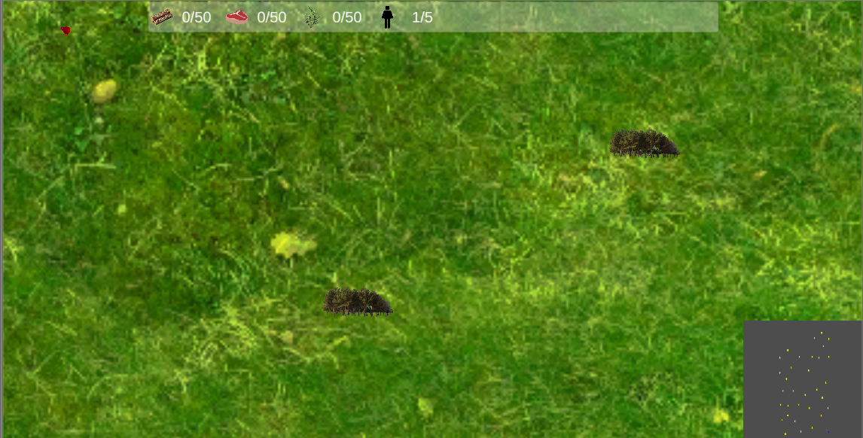
Gameplay : HUD

Slide 25
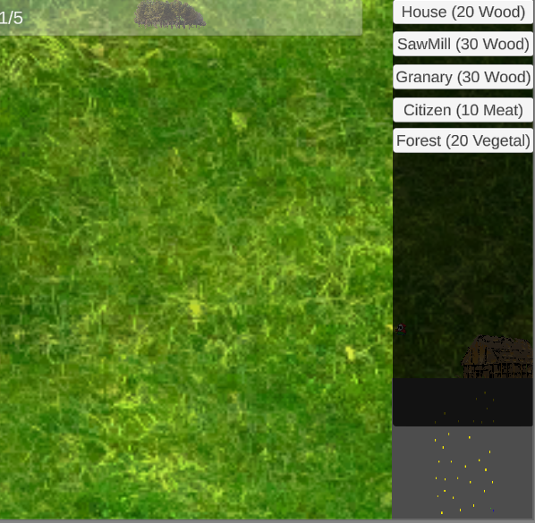
Gameplay : Menu Village

Slide 26
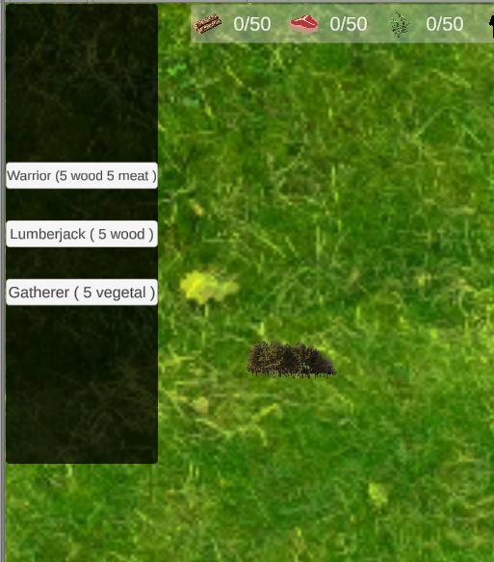
Gameplay : Menu d’amélioration des unités

Slide 27
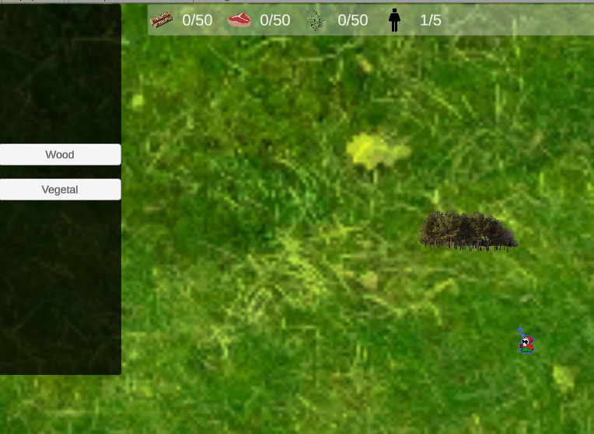
Gameplay : Menu forêt

Slide 28
GameManager & EasyIA
Deux singletons qui gèrent le déroulement du jeu et les comportement du joueur ennemi:
GameManager : Vérifie les différents états du jeu et si la partie est terminée.
EasyIA : Gère les différentes décisions que prend l’adversaire comme le bâtiment à construire ou l’unité à générer.

Slide 29
Méthodes d’évaluation
Les méthodes d’évaluation envisagés :
Sondages après le test du jeu.
Avis sur l’utilisabilité et l’utilité du jeu.
Évaluer la motivation des joueurs pour terminer la partie.
Évaluer le degré d’apprentissage du jeu.

Slide 30
Difficultés rencontrée
Le paramétrage du niveau de difficulté de l’intelligence artificielle ennemie.
Gérer la recherche du chemin le plus court pour les déplacements des unités.

Slide 31
Démo

Slide 32
Perspectives
Implémenter d’autre types d’unités, de bâtiments et de ressources.
Implémenter d’avantage de mécaniques de Feedback et notamment des Feedbacks sonores.
Implémenter le système Audio du jeu.
Implémenter un Fog of War.
Créer des différents niveaux de difficulté.

Slide 33
Conclusion
Le défi à été de créer un jeu qui va contenir les éléments du jeu sérieux.
L’utilisation de Unity avec le système de composants a permis de mieux optimiser le jeu.
Familiarisation avec la conception de jeux vidéo et notamment du jeu sérieux.

